Slide 1


Wippy Arena · Emerald Edition
High-Fidelity Real-Time Competitive Programming Quiz Platform
Scan to Play: wippy-rosy.vercel.app

Slide 2





The Boring vs The Exciting
The Problem
The Solution
Belajar programming seringkali terasa lonely dan membosankan. Platform kuis biasa atau dokumentasi text-heavy terasa terlalu kaku dan kurang memberikan adrenalin atau tantangan instan bagi developer.
Wippy Arena menghadirkan gamifikasi secara real-time dengan visual high-fidelity. Menggabungkan mekanik gameplay e-sports dengan materi coding sungguhan. Learn to code, by battling!

Slide 3








The Tech Stack Arsenal
Blazing Fast
Zero Latency
Secure Cloud
Dibangun menggunakan React 19 dan Vite 7. Styling mengadaptasi Tailwind CSS v4 dipadukan dengan Framer Motion dan GSAP untuk animasi 60fps yang butter-smooth.
Ditenagai oleh Socket.io 4. Menjamin sinkronisasi state antar pemain dengan latensi di bawah milidetik untuk pengalaman multiplayer battle yang kompetitif dan responsif.
Berjalan di atas Node.js + Express 5 dengan database MySQL (Aiven Cloud). Frontend di-deploy di Vercel, sementara backend di Railway. True modern cloud stack.

Slide 4

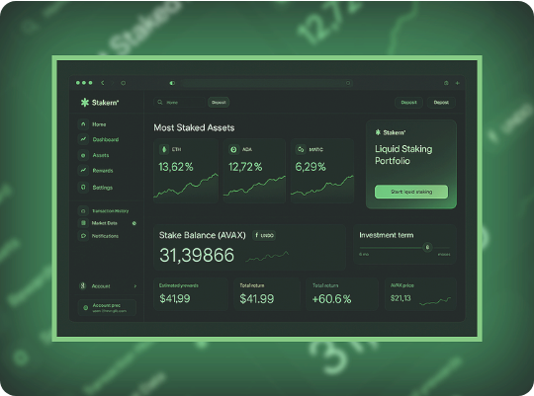

Features & Scoring
Real-Time Multiplayer Battle
Bertarung secara live di room yang tersinkronisasi. Mendukung private room dengan sistem password.
Fire Streak & Podium Reveal
Jawaban berturut-turut memicu efek visual epik. Dirayakan dengan podium GSAP dan Global Hall of Fame.
Brutal Scoring System
Kecepatan sangat penting. Salah sedikit, combo multiplier kembali ke nol.
SCORING FORMULA:

Slide 5
Live Demo Flow
01 / The Lobby
03 / The Arena
Landing page dengan efek PixelBlast & Magic Bento (Framer Motion).
Live gameplay (PHP, JS, React) dengan indikator skor real-time dan Fire Streak combo.
02 / Preparation
04 / The Glory
Create/Join Room tersinkronisasi dan penjelasan via Animated Tutorial Overlay.
Animasi Podium GSAP dan pencatatan nama pemenang di Global Hall of Fame MySQL.

Slide 6
Under The Hood
Anti-Cheat Logic (Server-Side)
"Don't trust the client." Semua validasi, perhitungan skor, dan timer dihitung mutlak di backend. Fitur inspeksi elemen atau manipulasi API dari sisi client tidak akan berpengaruh pada hasil akhir.
State Syncing & Race Conditions
Menangani ribuan event per detik dari multiple clients. Menggunakan struktur data yang efisien di Node.js untuk mengatasi race conditions di Socket.io saat pemain submit jawaban di milidetik yang sama.
60FPS Performance Rendering
Mengelola state React tanpa memicu re-render yang tidak perlu. Memanfaatkan Framer Motion dan GSAP murni untuk manipulasi DOM visual demi menjaga frame rate tinggi saat menunggu response server.

Slide 7





Are You Ready for the Arena?
Terima kasih. Mari berkontribusi untuk ekosistem open-source!
Play the Game
Star the Repo
Q & A Session
wippy-rosy.vercel.app
github.com/dzakwannajmi/Wippy
Ask me anything!

Slide 8


Image Sources
https://cdn.dribbble.com/userupload/43404588/file/original-d416da82c302a29345f1ded22a565584.png?resize=752x&vertical=center
Source: dribbble.com
https://images.stockcake.com/public/6/1/d/61dc9088-9978-4a84-9daa-7e653ea1c741_large/neon-cyberpunk-grid-stockcake.jpg
Source: stockcake.com

